Slide 1
什么是教会？
郭易君
——2012年12月9日

Slide 2
教会是美丽的教堂吗？

Slide 3
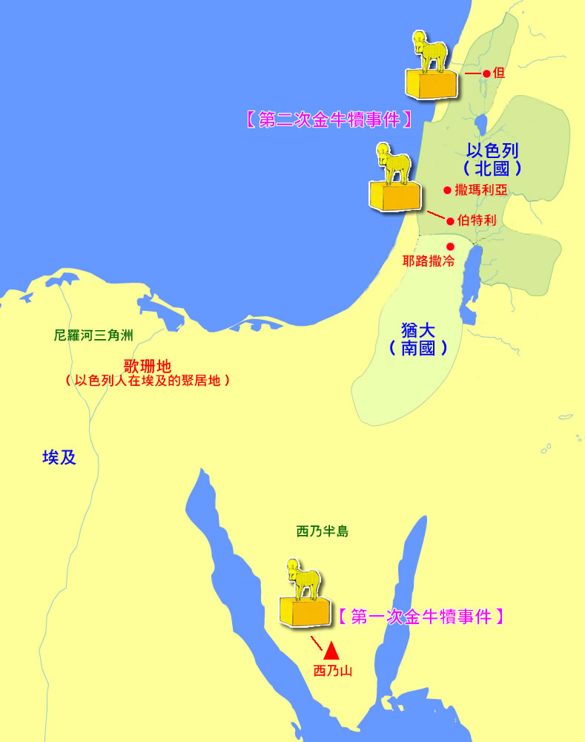
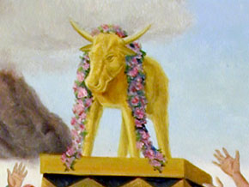
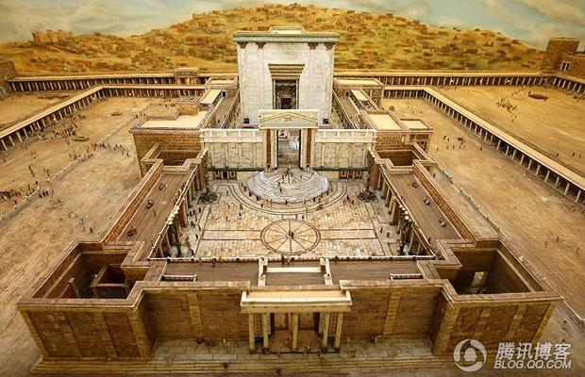
耶稣说，妇人，你当信我，时候将到，你们拜父，也不在这山上，也不在耶路撒冷。 ——约翰福音4:21

Slide 4
时候将到，如今就是了，那真正拜父的，神是个灵所以拜他的，必须用心灵和诚实拜他。 ——约翰福音4:23-24

Slide 5
什么是心灵和诚实呢？

Slide 6
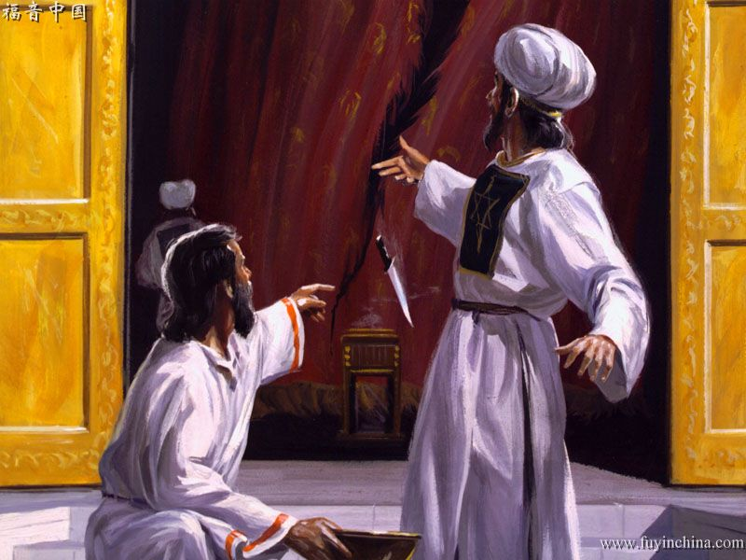
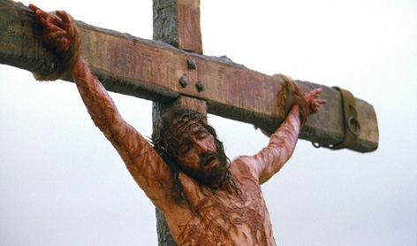
那时约有午正，遍地都黑暗了，直到申初，日头变黑了。殿里的幔子从当中裂为两半。耶稣大声喊着说，父啊，我将我的灵魂交在你手里。说了这话，气就断了。 ---路加福音23：44-46

Slide 7
为什么殿幔裂开呢？
1.耶路撒冷和圣殿不再是敬拜的中心；
2.犹太人和外邦人间的墙拆除；
3.罪人因信从基督撕裂的身体经过来到圣洁真神的面前（来10:19-20）；
神的国进到悔改相信之人的心里，胜过罪孽，引进永义，统治新人。
4……

Slide 8
也就是说…
因信基督，邀请圣灵进到心里，从而把圣殿建在人心中……

Slide 9
SO，教会不是建筑，乃是一个个得救重生的信徒组成的集合体。

Slide 10
教会是公司吗？

Slide 11
教会和公司之间有什么共同点？

Slide 12
建筑:办公场地 VS教堂、租赁 领袖：董事长经理 VS牧师、长执 钱 ：经营收入 VS奉献 人 ：员工 VS会友 制度：章程等 VS纪律等 ……

Slide 13
教会和公司之间到底有何区别？

Slide 14
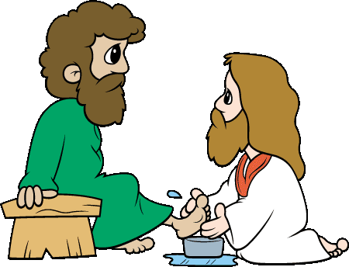
第一、公司里小的服侍大的， 教会里大的服侍小的。
门徒起了争论，他们中间那一个可算为大。
耶稣说，外邦人有君王为主治理他们。那掌权管他们的称为恩主。但你们不可这样。你们里头为大的，倒要像年幼的。为首领的，倒要像服事人的。
——路加福音22:24-26

Slide 15
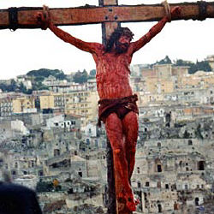
第二、公司是为了挣钱而存在， 教会不是为了钱而存在。
一个人不能侍奉两个主。不是恶这个爱那个，就是重这个轻那个。你们不能又侍奉神，又侍奉玛门。
——马太福音6:24

Slide 16
第三、公司职员为了工作生存而来公司， 教会信徒为敬拜荣耀主而来教会
1.教会为了荣耀神、敬拜神而存在。
2.教会是为了担当使命而存在。
大使命、大诫命。

Slide 17
第四、公司人人之间是利益关系， 教会信徒之间是生命关系
教会是他的身体，是那充满万有者所充满的。
——以弗所书1:23
你们就是基督的身子，并且各自作肢体。
——林前12：27
为何要领圣餐呢？
圣经、圣礼

Slide 18
为什么要委身在一个教会？

Slide 19
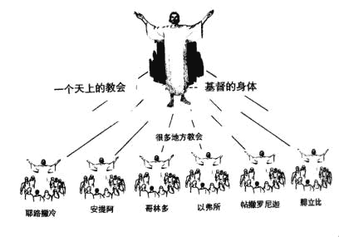
地上教会是天上教会的影子？

Slide 20
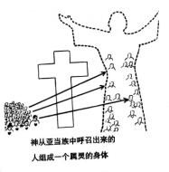
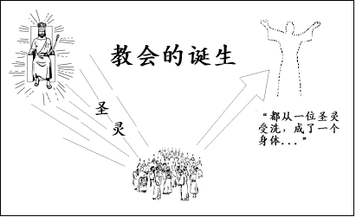
具体的教会

Slide 21
地上没有完美的教会，但神的灵却在教会行走，因教会是基督的新娘。当末日的时候，真信徒作为教会整体被接到天国。

Slide 22
应 用 1.到教会里来寻求神，寻求的就寻见了。 2.将来委身在一个教会里，不要跑来跑去。 3.不要批评教会：丈夫会如何对待那个对自己的妻子指手画脚的人？ 4.顺服教会的权柄，竭力地爱身边的弟兄姊妹。因为真信徒要在永生中与我们在一起。

